Slide 1

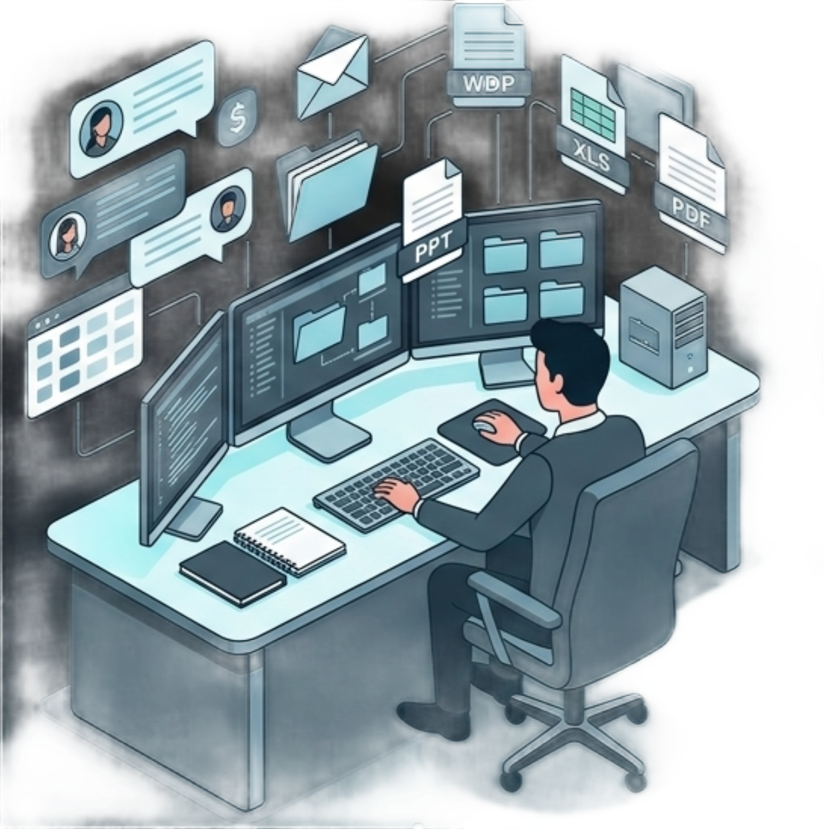

一个员工离职后，
我们的故事，从一次普通的项目交接开始。
老员工负责过多个项目，也处理过许多故障和客户问题。
但这些经验散落在聊天记录、邮件附件、个人电脑和群文件里。
新人接手后，只能一边翻资料，一边反复问人，很多问题又被重新解决了一遍。

Slide 2
从个人经验到组织资产：为什么企业需要知识管理MIS？
企业每天都在产生知识，但很多知识没有被沉淀、审核、复用和度量。
复用困难
缺少统一审核机制，知识是否准确、过期、可复用难以判断。
历史经验没有结构化沉淀，同类问题反复摸索，造成重复劳动。
质量不可控
知识分散
价值看不见
知识散落在聊天、邮件、群文件和个人电脑中，查找成本高。
管理者难以看到知识使用频率、部门贡献和热门主题。

Slide 3






市场现状：工具很多，但知识治理体系并不完整
协同办公、在线文档、网盘和人工台账都能解决一部分问题，但很少完整覆盖知识从产生、审核、复用到统计的管理闭环。
01综合协同平台
02 在线文档/知识库
现有工具并不是不好，
而是各自解决了局部问题
代表：飞书、钉钉、企业微信
优势：沟通、文档、会议、审批能力强
局限：功能大而全，部门级知识治理不是唯一重点
代表：飞书知识库、钉钉知识库、语雀
优势：文档沉淀、协同编辑、权限管理方便
局限：更偏内容承载，审核、反馈、统计闭环不一定突出
03网盘/文件夹
04 Excel/人工台账
我们的机会在于做一个轻量、聚焦、面向部门级知识闭环的 MIS。
代表：企业网盘、钉盘、微盘
优势：文件存储和共享方便
局限：能存资料，但难以判断资料质量、版本状态和复用价值
代表：共享表格、微信群文件清单
优势：成本低，上手快
局限：检索弱、追踪难、统计难，长期维护成本高

